Slide 1
2D게임 프로그래밍 최종 프로젝트 발표
2022182005 김동관

Slide 2
개발 진척도
내용 | 목표 범위 | 실제 개발 완료 범위 | 진척도
스테이지 | 파밍 스테이지, 유물 스테이지 3개, 보스 스테이지 구현 | 파밍 스테이지, 유물 스테이지 2개, 보스 스테이지 구현 | 80%
유물 스테이지 컨셉 | 각 유물 스테이지마다 다른 컨셉 구현 (스테이지 후반에 디펜스, 시간 제한 등) | 등장 몬스터, 스테이지 배경 이미지 제외 컨셉이 동일 | 50%
캐릭터 | 총을 사용하는 캐릭터, 검을 사용하는 캐릭터 구현 | 구현 완료 | 100%
플레이어 스킬 | 스킬 포인트를 사용해서 얻는 능력치 강화 및 캐릭터 별 이동 스킬 구현 | 구현 완료 | 100%
무기 | 무기 제작/강화 시스템 및 무기 스킬 구현 | 구현 완료 | 100%
유물 선택지 | 습득 / 흡수 2개의 선택지 구현. (습득 시 보스 스테이지에 사용할 액티브 스킬 획득, 흡수 시 플레이어의 능력치가 대폭 증가.) 선택에 따라 엔딩에 영향을 주도록 구현 | 파괴 / 흡수 2개의 선택지로 변경하여 구현. (파괴 시 플레이어에게 변화 없음, 흡수 시 플레이어의 능력치가 대폭 증가.) 선택에 따라 엔딩에 영향을 주도록 구현 | 50%
스토리 | 플레이어와 NPC의 대화형 스토리 구현. 다양한 곳에서 스토리 재생 | 엔딩 이전까지 스토리 출력 없음. | 20%
보스 | 유물을 사용해야 하는 3개의 큰 패턴 구현, 3종류의 이미지 사용 | 큰 패턴 없이 단순한 패턴만 존재. 1종류의 이미지만 사용 | 20%

Slide 3
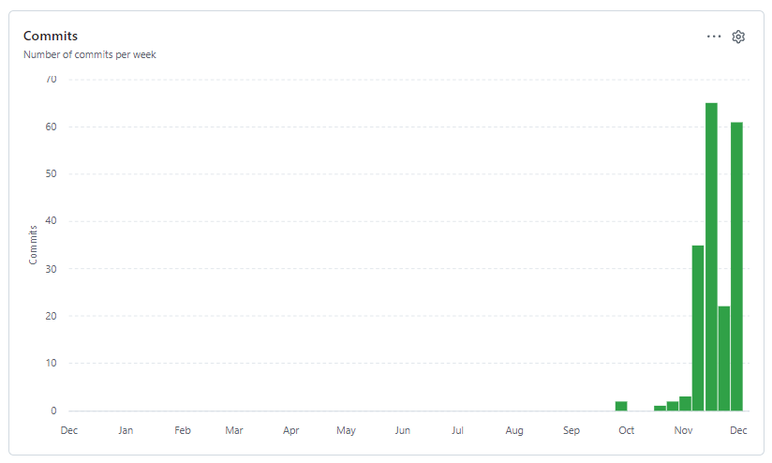
주별 커밋 횟수
주 | 커밋 횟수
Week of Sep 28 | 2
Week of Oct 19 | 1
Week of Oct 26 | 2
Week of Nov 2 | 3
Week of Nov 9 | 35
Week of Nov 16 | 65
Week of Nov 23 | 22
Week of Nov 30 | 61

